Slide 1
Государственное бюджетное общеобразовательное учреждение средняя общеобразовательная школа №654
с углублённым изучением предметов художественно-эстетического цикла "Хореография" Кировского района Санкт-Петербурга

Slide 2
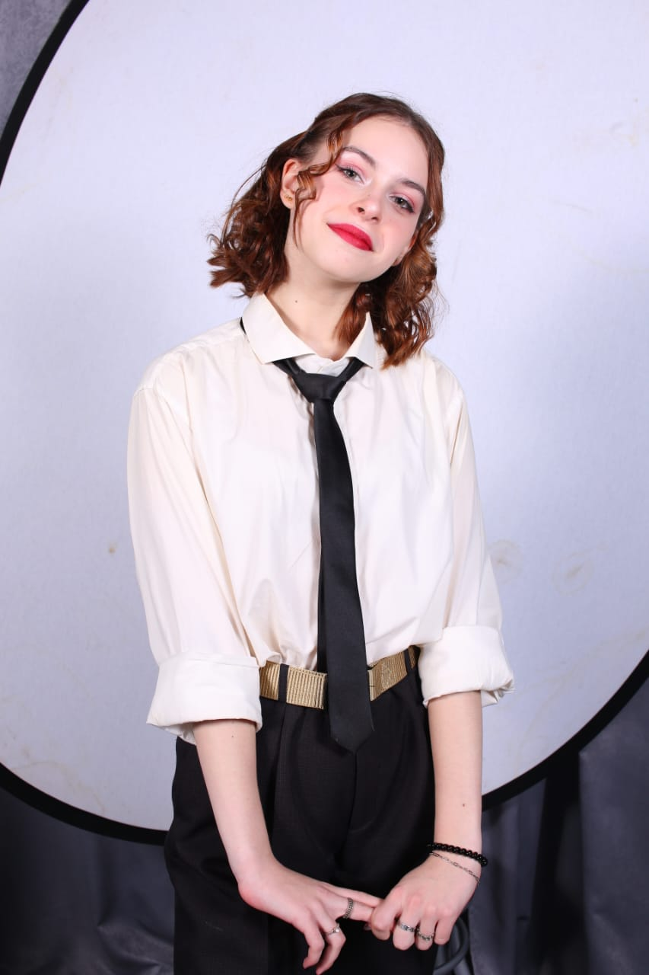
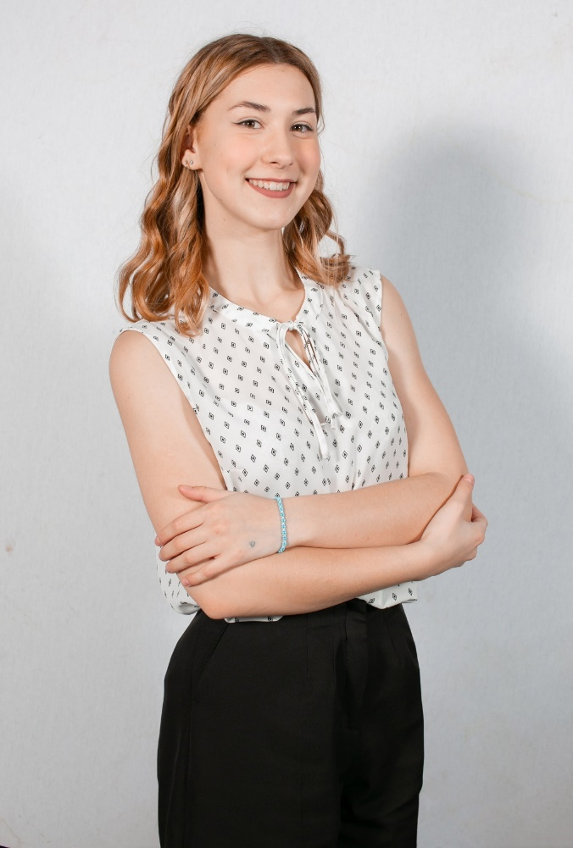
Я хочу стать учителем.
Моим примером для подражания являются бабушка и мама. Поэтому я с уверенностью могу говорить, что настоящий учитель это призвание, которое дано не каждому.
Учитель – это тот человек, который всю душу вкладывает в свою работу и
по-настоящему ее любит.

Slide 3
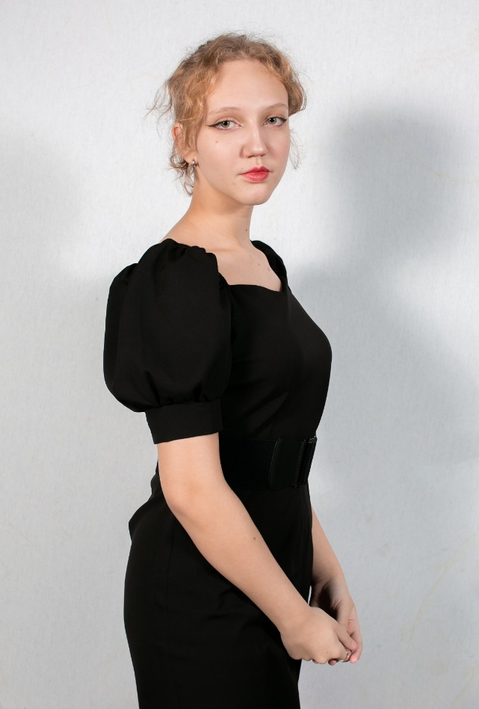
Учителю необходимо не только обладать знаниями в своём предмете, но и уметь найти общий язык с каждым учеником.
Быть учителем-это значит: учить и учиться всё время, создавать, творить.

Slide 4
Учитель – это не просто профессия, это образ жизни. Нужно много сил для того, чтобы научить читать, считать, писать, дружить, жить по школьным и общечеловеческим правилам.
Учитель дает знания. Мне нравится открывать для других что-то новое и
полезное.

Slide 5
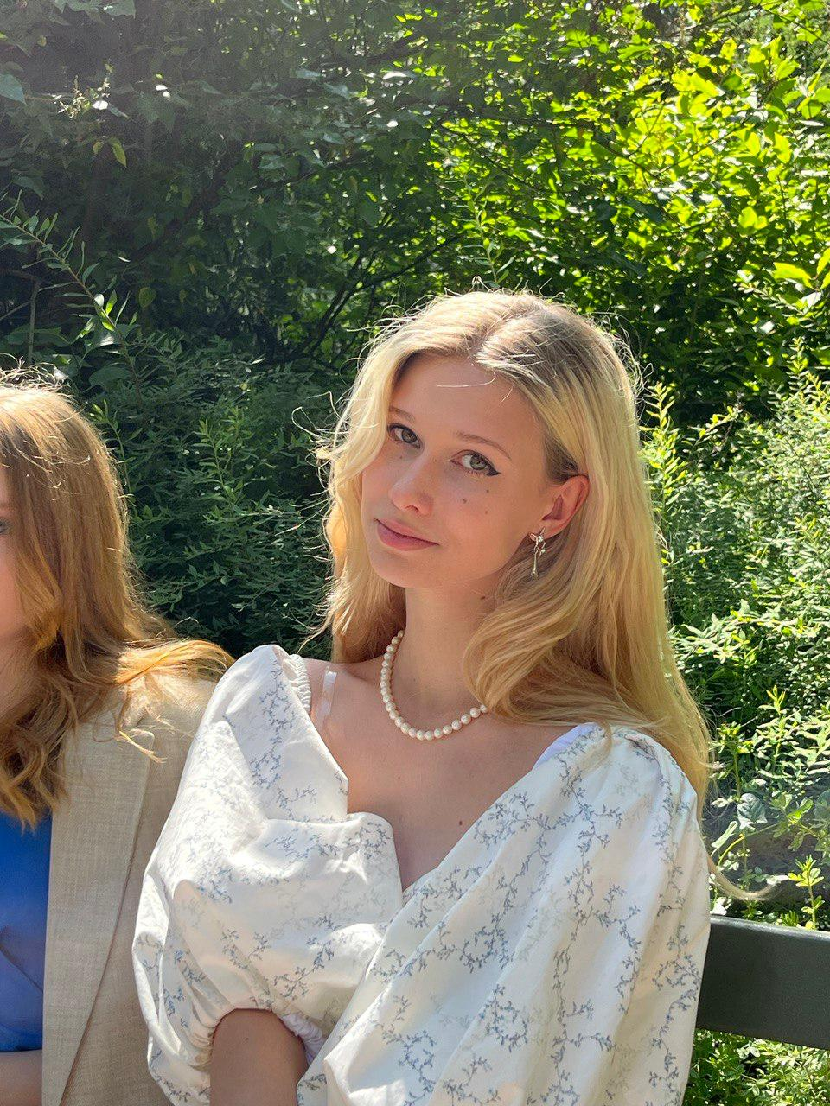
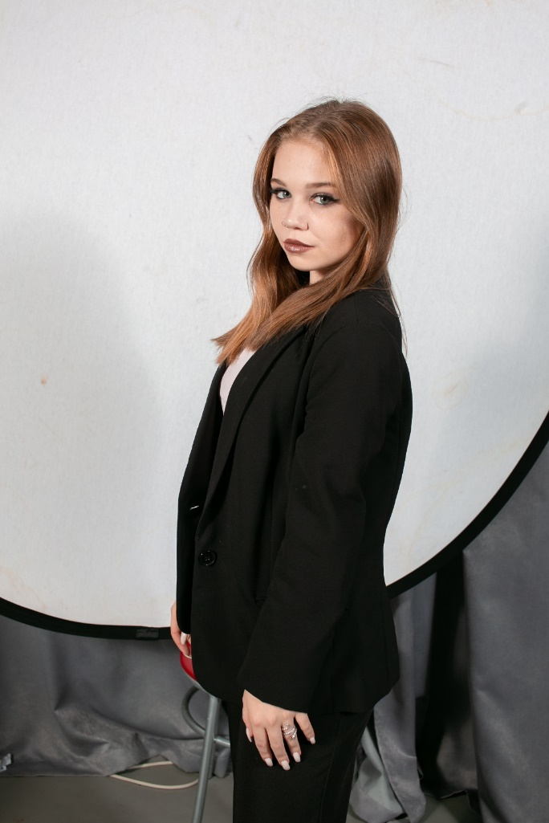
Профессия учителя не для равнодушных людей, так как требует много
душевных и эмоциональных затрат.
Учитель — это чело­век, который может научить своих учеников не только знанию предмета, но и помочь становлению личности.

Slide 6
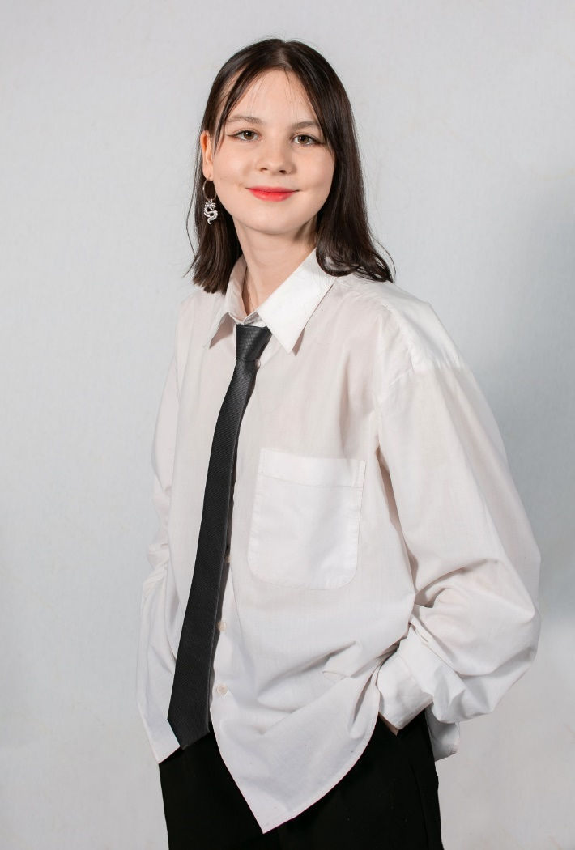
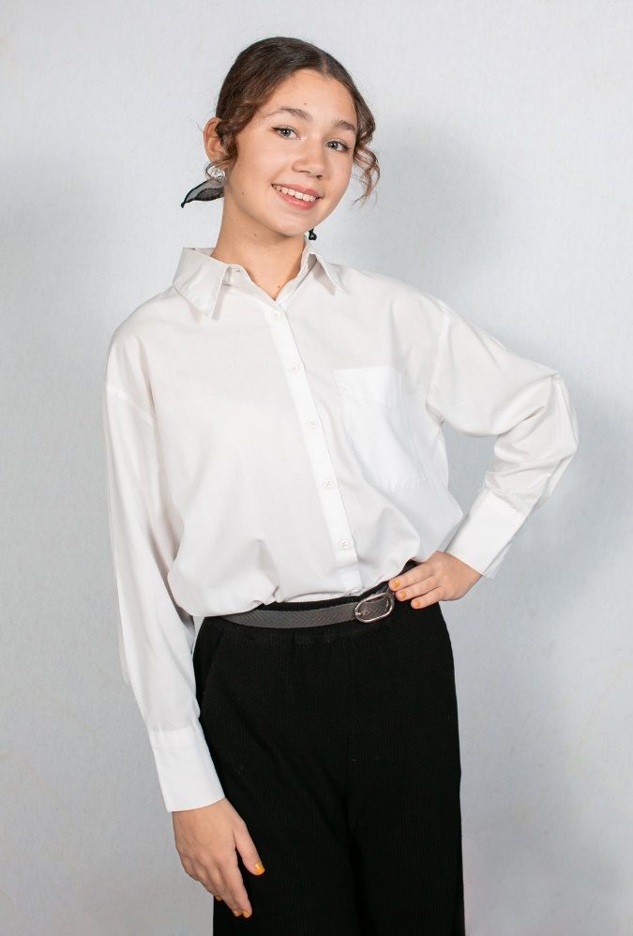
Учитель - это тот человек, который направляет и вдохновляет, помогает им раскрыть свой потенциал
Учитель должен быть добрым, отзывчивым, понимающим.

Slide 7
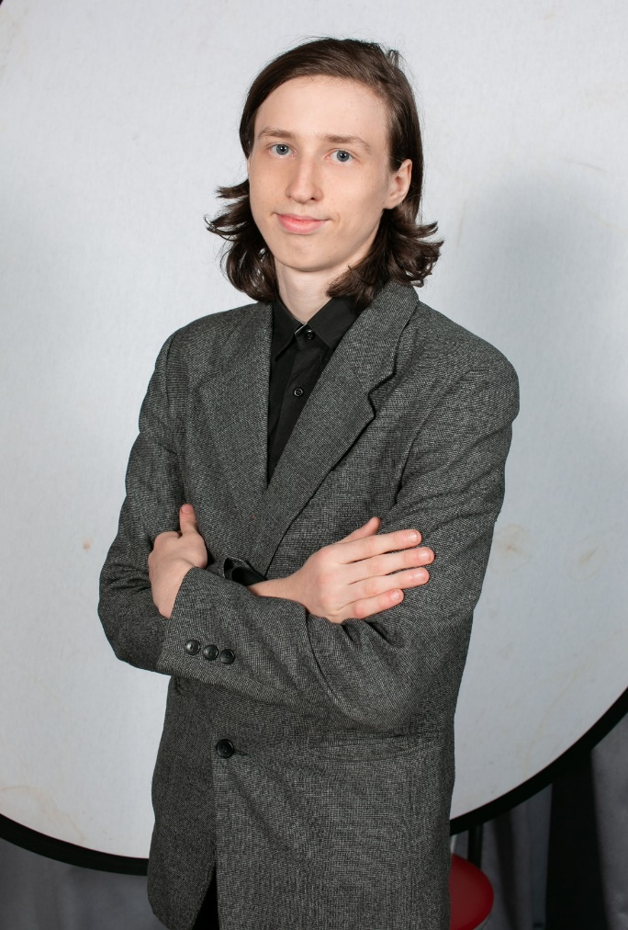
Упорство, целеустремленность, способность к
самосовершенствованию –качества, которыми
должен обладать учитель.

Slide 8
